Slide 1
Enterprise-JavaScript mit Jangaroo
Enterprise-JavaScript-Anwendungen in ActionScript 3 entwickeln
Dr. Frank Wienberg
Software Architect & Jangaroo Project Lead

Slide 2
Das Problem
Das Web (der Browser) ist die Ziel-Plattform, aber:
JavaScript ist nicht für programming in the large geeignet
Notes:
Andere RIA-Technologien haben sich nicht durchgesetzt
Für viele ein notwendiges Übel: “Muss man ja leider benutzen”
“Möglichst viel auf dem Server implementieren, da gibt es wenigstens vernünftige Infrastruktur”  Web 2.0

Slide 3
Was Brendan sagt
"The over-minimized design of JS [...] imposed a long-term complexity tax on JS programmers and libraries. Everyone invents an OOP framework, some standard packaging discipline, and a latent type system. Why should not the core language address these obvious requirements?"
Brendan Eich, Schöpfer von JavaScript
Notes:
But: the standardization process is going on for years, it seems that eventually Microsoft is retreating or even sabotaging the progress. If Microsoft does not support JS2, then IE won't, and it will only run via plugin...
What makes our approach different? We put the OOP framework into the language, not (only) into a runtime extension.

Slide 4
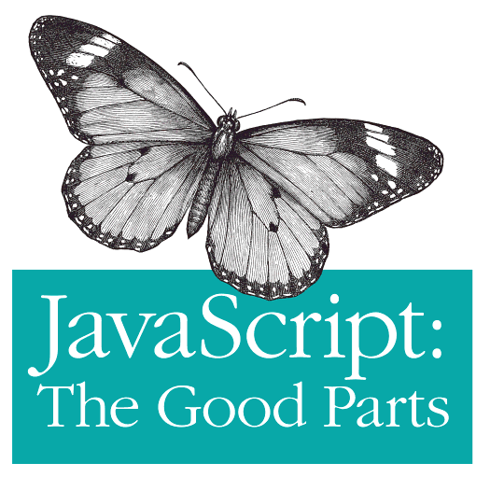
JavaScript for Enterprise – The Bad Parts
Keine Pakete / Namensräume, Klassen, Module
Keine expliziten Schnittstellen (interfaces)
Keine statische Typisierung
Bibliotheken und Build-Prozess sind nicht standardisiert
Enterprise
Bad

Slide 5
Wer braucht das?
JavaScript-Framework-Entwickler
Dokumentierte, typisierte Schnittstellen (APIs) bereitstellen
Überblick über große Code-Mengen behalten
Refaktorierungen vornehmen können
JavaScript-Framework-Nutzer
Umfangreiche APIs verwenden können
Code-Vervollständigung
API-Dokumentation direkt aufrufen
Bei großen Projekten: siehe oben

Slide 6
Wie verwendet man eine andere Programmiersprache im Browser?

Slide 7
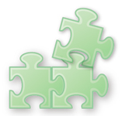

Wie verwendet man eine andere Programmiersprache im Browser?
von Plug-In ausgeführt
nach JavaScript übersetzt

Slide 8
Welche Programmiersprache?

Slide 9



Welche Programmiersprache?
Java
(Oracle)
C#
(Microsoft)
ActionScript 3
(Adobe)

Slide 10






Auswege
In einer anderen Sprache / Umgebung entwickeln und für den Browser deployen
 | als Plugin | nach JavaScript compilieren
Java | Java Applet | GWT
C# | Silverlight | Script# JSC
ActionScript | Flash Player | Jangaroo

Slide 11
Vorteile von ActionScript 3
ActionScript bietet die in JavaScript fehlenden programming-in-the-large-Features
ActionScript und JavaScript gut aufeinander abbildbar
Stärken von JavaScript bleiben erhalten
Gute Tool-Unterstützung
Notes:
ActionScript bietet die in JavaScript fehlenden programming-in-the-large-Features
Pakete, Klassen, Module, Schnittstellen, Sichtbarkeit
Statische Typisierung
ActionScript und JavaScript gut aufeinander abbildbar
Generierter Code und Quellcode sehr ähnlich
Einfacher für Entwickler (und für den Compiler)
Statische Typisierung optional => iterative Migration
Stärken von JavaScript bleiben erhalten
Closures
Dynamische Sprach-Aspekte
JavaScript-Bibliotheken können direkt verwendet werden
Tool-Unterstützung
In den letzten Monten dank Flex professionelles Niveau erreicht.
Diverse IDEs
Build-Prozess (Flex-Maven-Plug-Ins)
…

Slide 12
Der Jangaroo-Ansatz
Eine (große) Teilmenge von ActionScript 3 nach JavaScript kompilieren, das mithilfe einer Laufzeitbibliothek a) in jedem Browser läuft und
b) dem Ausgangs-Code möglichst ähnlich sieht.

Slide 13
Jangaroo = Enterprise JavaScript ⊂ ActionScript 3

Slide 14
Jangaroo Source Code
package joo.util {
public class Offset {
public static const HOME : joo.util.Offset = new Offset(0, 0);
public function Offset(left : Number , top : Number ) {
this.left = left;
this.top = top;
}
public function clone() : joo.util.Offset {
return new Offset(this.left, this.top);
}
public function getDistance() : Number {
return Math.sqrt(this.left*this.left + this.top*this.top);
}
public function scale(factor : Number) : joo.util.Offset {
return new Offset(this.left * factor, this.top * factor);
}
public function isHome() : Boolean {
return this.left==0 && this.top==0;
}
public var left : Number;
public var top : Number;
}}

Slide 15
Jangaroo Compiled Code (JavaScript)
joo.classLoader.prepare(
"package joo.util",
"public class Offset",function($$l,$$private){var is=joo.is,assert=joo.assert,…;return[
"public static",{/*const*/ HOME/*: joo.util.Offset*/: function(){return new Offset(0, 0);}},
"public",function Offset(left/*: Number*/, top/*: Number*/) {
this.left = left;
this.top = top;
},
"public",function clone()/*: joo.util.Offset*/{
return new Offset(this.left, this.top);
},
"public",function getDistance()/*: Number*/{
return Math.sqrt(this.left*this.left + this.top*this.top);
},
"public",function scale(factor/*: Number*/)/*: joo.util.Offset*/{
return new Offset(this.left * factor, this.top * factor);
},
"public",function isHome()/*: Boolean*/{
return this.left==0 && this.top==0;
},
"public",{/*var*/ left /*: Number*/: undefined},
"public",{/*var*/ top /*: Number*/: undefined}
]});

Slide 16
Jangaroos ActionScript 3
Unterstützte Features
Paket (package)
Klasse (class)
Privates Feld / Methode (private)
Statisches Feld / Methode (static)
Vererbung (extends)
Import (import)
Schnittstelle (interface, implements)
Lokale Hilfsklassen
Optionale Semikolons
Nur syntaktisch unterstützt
Weitere Sichtbarkeiten (protected, internal)
Namensraum (namespace)
Annotation ([…])
Typisierte Variablen (keine Typkonvertierung)
(Noch) nicht unterstützt
E4X (XML-Literale und -API)
Nicht in IE unterstützt
Zugriffsfunktionen (accessor functions / getter / setter)

Slide 17
Jangaroo ist mehr als ein Compiler

Slide 18
Jangaroo Features
Automatisches Laden verwendeter Klassen
Bei-Bedarf-Initialisierung von Klassen (statischer Code)
Einfacher Boot-Strap aus HTML-Seite / JavaScript
Einfache Verwendung von Jangaroo-APIs aus JavaScript
Modularer Build-Prozess durch Maven
Versionierte Module
Einsammeln transitiver Abhängigkeiten
Generieren von Debug- und optimiertem Code
IDE-Unterstützung durch AS3-Kompatibilität
Wenig Overhead im generierten Code
Jangaroo-Tools: ~13 k SLoC

Slide 19
Jangaroo Bibliotheken
JavaScript-Bibliotheken können direkt oder per AS3-API verwendet werden. Verfügbare Jangaroo-Maven-Module inklusive AS3-APIs für
Browser-DOM und BOM API
Ext Core
Ext JS
soundmanager 2
ActionScript-Bibliotheken können meist leicht portiert werden
FlexUnit
Box2D
Die Flash Standard-Bibliotheken sind nicht Open Source und müssen deshalb für Jangaroo neu implementiert werden (work in progress auf github)

Slide 20
Jangaroo: Projekt-Historie
2004: Start als internes Projekt „JSC“
Verwendung für CoreMedia CMS
07/2008: Open Source „Jangaroo“
09/2010: github
10/2010: Aktuelle Version: 0.7.7
6/2009: Von ECMAScript 4 zu ActionScript 3
http://blog.jangaroo.net/2008/07/former-life-and-birth-of-jangaroo.html

Slide 21
Der Software-Lebenszyklus mit Jangaroo
Jangaroo unterstützt den gesamten Lebenszyklus professioneller Softwareentwicklung von Enterprise-JavaScript-Anwendungen

Slide 22
Der Software-Lebenszyklus mit Jangaroo
IDE
Build-Prozess
Unit-Test-Framework
Automatische UI-Tests
Continuous Integration
Dokumentations-Generierung
Source-Level Debugging

Slide 23
IDE-Unterstützung
IntelliJ IDEA
Flash Develop
Powerflasher FDT
Flash Builder

Slide 24

Build-Prozess
Kommandozeile
Ant
IDEA (inkrementell)
Maven

Slide 25

Test-Tools
UI-Tests: Selenium
Unit Tests: JooUnit = FlexUnit 0.9 ⇨ Jangaroo
Continuous Integration: Hudson

Slide 26


Dokumentation und Debugging
Dokumentation: ASDoc
Debugging: Firebug & Co

Slide 27
Jangaroo: Resources
User Group
http://groups.google.com/group/jangaroo-users/
Source-Code
http://github.com/CoreMedia/jangaroo-tools
http://github.com/CoreMedia/jangaroo-libs
Demos
Flash-Demos: http://www.jangaroo.net/files/examples/flash/lines/ http://www.jangaroo.net/files/examples/flash/box2d/
Browser-Spiel: http://www.jangaron.net
www.jangaroo.net

Slide 28
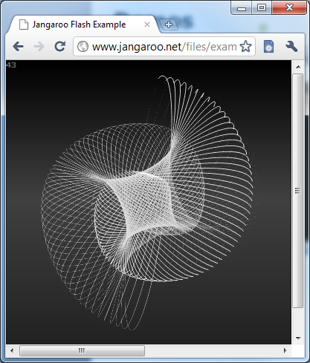
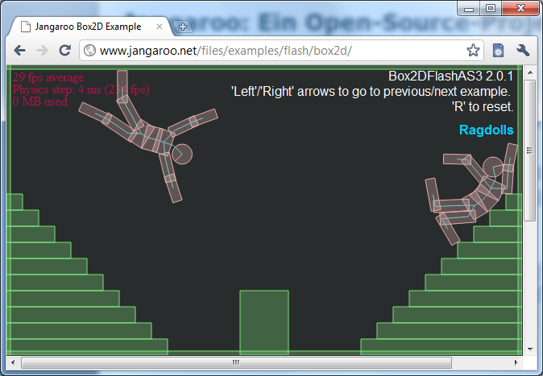
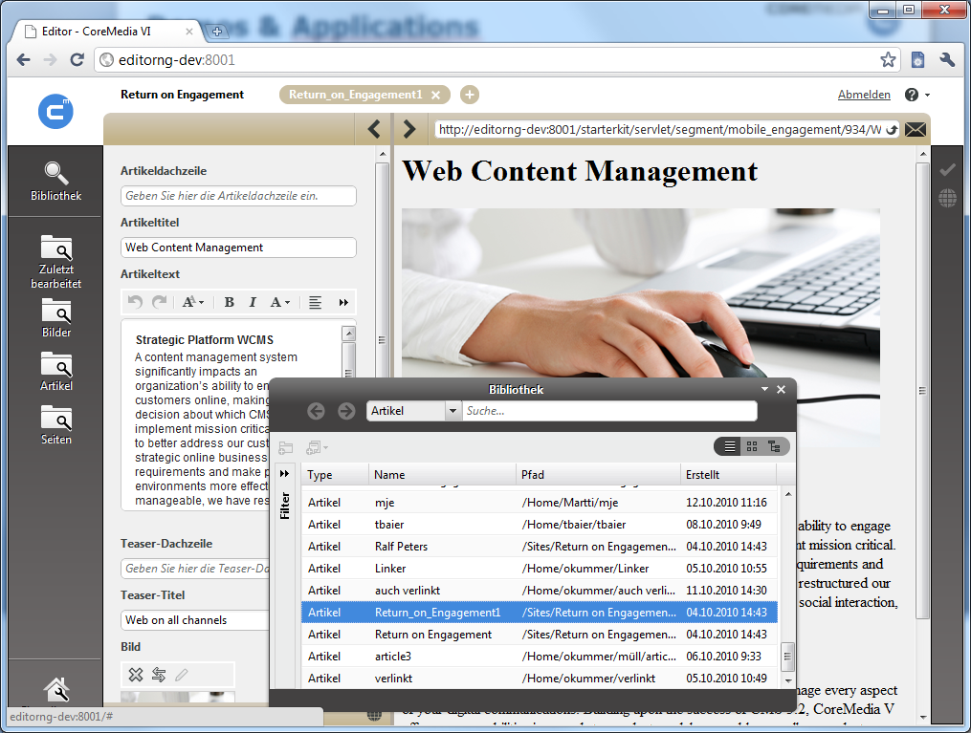
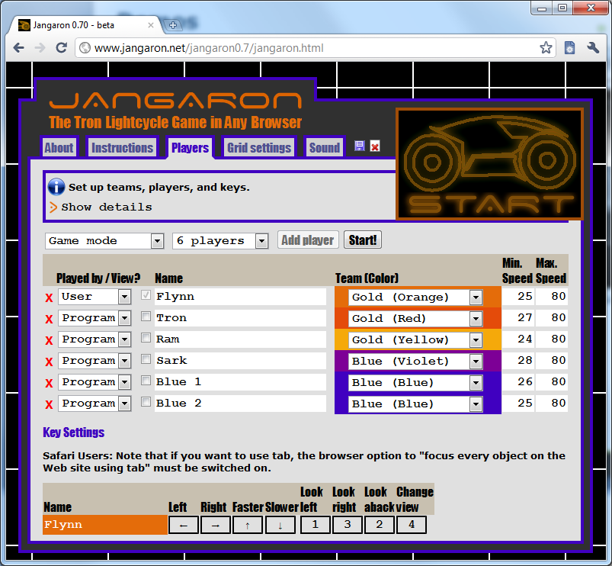
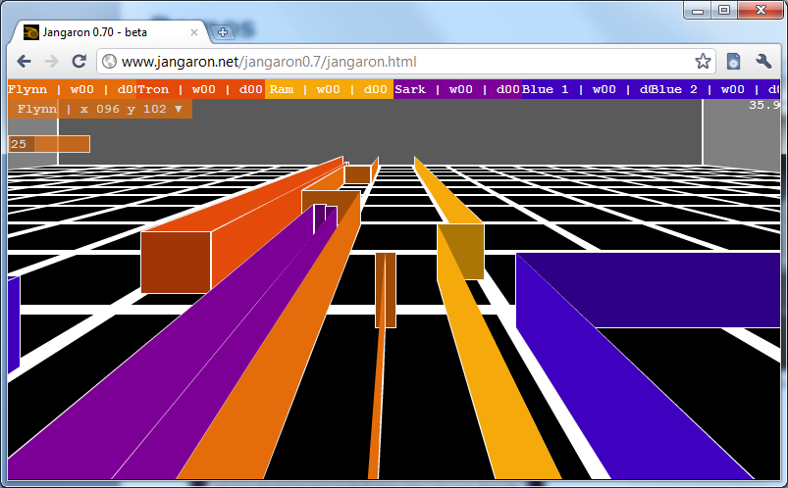
Demos & Applications

Slide 29
Mit Jangaroo wird ein zukunftsweisender Weg angeboten, Enterprise-Web-Anwendungen zu entwickeln

Slide 30
Zusammenfassung
Das Web als Zielplattform erfordert JavaScript-Entwicklung
ActionScript 3 ist das ideale Enterprise JavaScript
JavaScript-Stärken werden erhalten, Probleme vermieden
Aber: Browser-Plug-Ins considered harmful
Jangaroo ermöglicht Einsatz von AS3 ohne Browser-Plug-In
Jangaroo ist developer friendly
Tiefe IDE-Integration in IntelliJ IDEA
Gute Debug-Möglichkeiten
Professionelles Build-System (Maven)
Praxistauglichkeit in mehreren Projekten gezeigt
Produktivitätssteigerung
Weniger Fehler
Klarere Schnittstellen

